Slide 1
CEPH 源码初探

Slide 2
Agenda
CEPH组件架构
CEPH核心模块简述
CEPH IO流程详解

Slide 3
CEPH 组件架构
1、提供公共的基础库接口；
2、messenger，messages提供网络通信协议封装，global提供一些全局变量和全局接口；
3、
osdc，monc分别提供接口供librados使用；
auth提供认证机制，crush提供crush算法封装；
EC提供纠删码库封装，os提供对象读写磁盘事务接口；
4、
librados提供集群服务接口；
cls提供so库接口方便扩展业务；
client提供MDS客户端接口；
5、
RGW对外提供对象存储服务；
Mon提供集群元数据管理服务；
OSD提供对象数据存储服务；
MDS提供文件系统元数据服务；
librbd提供块存储接口；
5
4
3
2
1

Slide 4
CEPH 核心模块简述
RGW
1、提供三种形式的restful接口；
2、请求分发通过uri区分，默认为S3请求，/swift/xxx为swift请求，/admin/xxx为admin请求；
3、主要接口：
Create Bucket
Delete Bucket
Put Object
Delete Object
Get Object
Multipart Uploads
S3
SWIFT
ADMIN
Apache/Nginx/CivetWeb
RGWFrontend/RGWFCGXProcess
RGWREST
RGWOP
RGWRados
librados

Slide 5
CEPH 核心模块简述
librados
1、提供c和c++形式的接口（其他接口封装和调用这两类接口；
2、IoCtxImpl提供IO操作接口
ObjectWriteOperation， ObjectReadOperation亦提供IO接口，区别是后两者多个OSDOp，再执行与后端交互；
3、Objecter核心接口：
op_submit：构建MOSDOp发送给OSD
pool_op_submit: 构建MPoolOp发送到Monitor
4、MonClient核心接口：
sub_want：获取cluster map接口；
start_mon_command：命令行处理接口
C API
CPP API
IoCtxImpl
RadosClient
ObjectWriteOperation
ObjectReadOperation
Objecter
MonClient

Slide 6
CEPH 核心模块简述
Monitor
1、Monitor内部使用一套Paxos来实现各种数据的更新，所以所有继承自PaxosService的Monitor实现数据更新时需要通过Paxos达成一致后才能进行；
2、PaxosService的dispatch内部调用子类的preprocess_query进行查询相关操作，如果非查询类处理，再调用子类的prepare_update接口实现数据的更新，所以子类Monitor实现两个接口来处理相关的业务消息
Notes:
//todo：paxos elector

Slide 7
CEPH 核心模块简述
OSD架构

Slide 8
CEPH 核心模块简述
PG&OSD
1、在Ceph的算法设计中，PG是一个对象的集合。而在Ceph的软件设计中，PG是osd中处理IO的类，即属于某一个PG的对象的请求，全部由该对象对应的PG类的实例进行处理。
2、相对于PG，OSD实际扮演了一个服务者的角色，即为PG提供了以下服务：
本地存储：通过调用os模块完成
消息通讯：通过调用msg模块完成
线程池：包括处理IO、处理故障、处理Scrub等的多个线程池。
Ceph的设计中，PG通过OSDService这个中间类访问OSD提供的各种“服务”；

Slide 9
CEPH 核心模块简述
PG设计
1、实际副本和纠删的逻辑区别被推到了一个ReplicatePG下的一个新的层次，即PGBackend层。ReplicatePG通过实现不同的PGBackend来区分纠删码和副本，即提供RPGBackend支持副本，提供ECBackend支持纠删码。
2、RPGBackend实际是将ReplicatedPG中的一部分代码提取了出来，为了重用ReplicatePG中的代码，又提出了Listener的概念，实际是将ReplicatePG中的可被重用的部分提取了出来，这样ECBackend和RPGBackend就可以调用ReplicatePG中的部分公有逻辑了。

Slide 10
CEPH 核心模块简述
OSD业务代码统计
OSD.h+OSD.cc = 2386行+8820行 = 11206行
PG.h+PG.cc = 2329行+7721行 = 10050行
RPG.h + RPG.cc = 1640行+12560行 = 14200行
PGBackend.h + PGBackend.cc = 619行+684行 = 1303行
RPGBackend.h + RPGBackend.cc = 445行+2425行= 2870行
ECBackend.h + ECBackend.cc = 508行 + 2112行 = 2620行
Total： 42249行
如何破？ ---时间

Slide 11
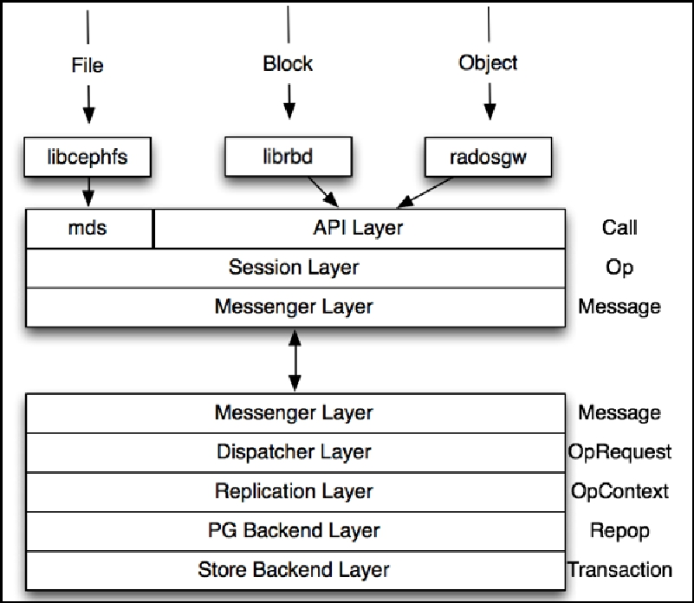
IO 层次

Slide 12
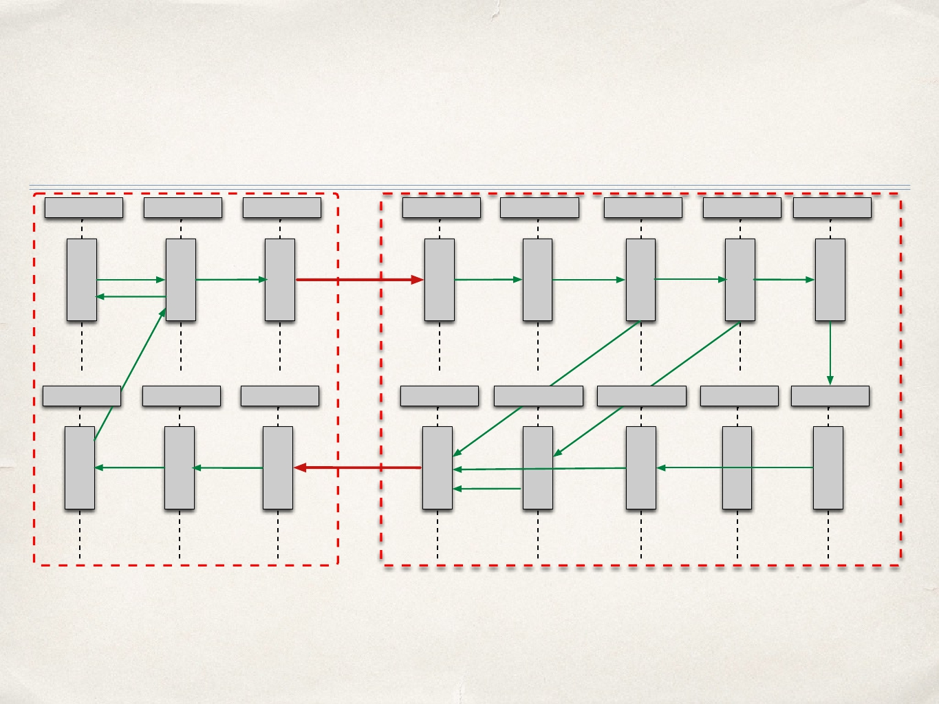
Pipeline
VCPU
Thread
RadosClient->ﬁnisher
Qemu Main
Thread
DispatchThreader
Pipe::Writer
Pipe::Reader
Pipe::Reader
Pipe::Writer
DispatchThreader
FileStore->ondisk_ﬁnisher
OSD::OpWQ
FileStore->op_ﬁnisher
FileJournal::Writer
FileStore::SyncThread
FileJournal->ﬁnisher
FileStore::OpWQ

Slide 13
librados分发流程
1. 在使用librados的写操作时均需定义一个ObjectWriteOperation，然后使用该对象进行各种操作，如：create，write，append，remove，truncate，setxattr，omap_set等；
2. 在每一个调用的方法中会创建一个 OSDOp，多个OSDOp保存在ObjectOperation的ops成员中；
3. 调用librados::IoCtxImpl::operate将ObjectOperation转化为Objecter::Op并调用op_submit提交到Objecter中；

Slide 14
Objecter消息收发
1. Objecter Objecer::op => MOSDOp
将消息发送到OSD，如果上层应用需要同步等待完成，那么可以创建Cond，Mutex传递给回掉接口，并等待Cond信号通知；
2. 收到消息响应后，Objecter将保存在session中的op获取到（每个op在当前进程中对应唯一的一个序号），并调用op的回掉函数发送信号通知；
Notes:
Obj: Objecter
SM: SimpleMessenger
OSDSess: OSDSession

Slide 15
Messenger Layer
默认使用SimpleMessenger，PipeConnection
接口：
Connection::send_message(Message *m)
Dispatcher::ms_dispatch(Message *m)
Dispatcher::ms_fast_dispatch(Message *m)
特点：
Ops -> Message(连续字节流)
高度封装，处理重传，网络错误

Slide 16
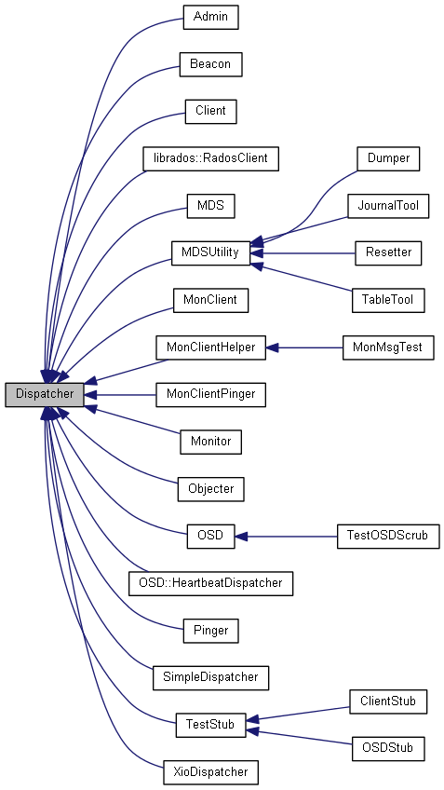
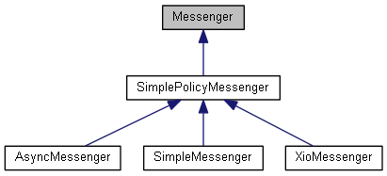
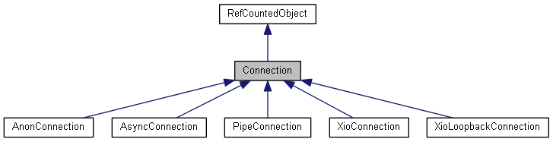
Messenger Layer
有哪些Messenger？
有哪些Connection？
有哪些Dispatcher？

Slide 17
Messenger Layer
SimpleMessenger交互流程:
１、PipeConnection调用send_message最终保存在Pipe的发送队列中，Pipe的发送线程从发送队列中循环读取并发送到协议栈；
２、Pipe读线程循环从协议栈读取数据，并解析出Message，如果需要快速调度，那么直接调用Dispatcher的ms_fast_dispatch接口，否则进入正常调度队列，DispatchThread线程循环读取DispatchQueue队列,最终调用Dispatcher::ms_dispatch调度上层应用接口；
Notes:
PC: PipeConnection
SM: SimpleMessenger
Pipe: Pi
Pipe::Writer: PW
DispatchQueue: DQ
DispatchThread: DT
Dispatcher: DP

Slide 18
Dispatcher Layer
代码处理流程
1. DispatchQueue调用OSD::ms_fast_dispatch上层调度器进行消息分发，分发MOSDOp的处理函数为handle_op，内部根据PGID找到PG然后调用PG::queue_op，在PG的queue_op中将op放入OSD的op_shardedwq；（note：在PG中调用的都是OSDService中的队列，而OSDService中的队列默认都是引用OSD的队列）
2. OSD中的ShardedThreadPool会循环遍历ShardData，执行PGQueueable::run()，最终还是会回归调用到OSD::dequeue_op，然后调用PG::do_request；（note：此处用到c++的operator()和boost::variant（任意类型），通过这两种机制实现PGQueueable的对外run接口统一）；
3. ReplicatedPG::do_request内部也具备消息分发的能力，如果是CEPH_MSG_OSD_OP（MOSDOp），分发给do_op接口处理；
Notes:
OSDService: OSDS
OSD::ShardedOpWQ : OSWQ
ShardData: SD
ShardData::pqueue: SDPQ
ShardedThreadPool: STP
OSD::ShardedOpWQ : OSOWQ
PGQueueable : PGQ
RunVis: RV
ReplicatedPG: RPG

Slide 19
Replication Layer
ReplicatedPG::execute_ctx
do_osd_ops
1、prepare_transaction首先调用do_osd_ops，内部循环遍历Message中的OSDOp，调用RPGTransaction::write或ReplicatedBackend::objects_read_sync构建事务中的读写操作；
2、finish_ctx 更新OpContext的PGLog；
3、issue_repop调用ReplicatedBackend::submit_transaction，将数据发送给副本； queue_transactions提交本地写数据；
4、如果所有副本响应，发送MOSDOpReply响应消息；
prepare_transaction
finish_ctx
issue_op
execute_ctx
issue_repop
queue_transactions
eval_repop

Slide 20
PG Backend Layer
ReplicatedBackend::submit_transaction
generate_subop
1、调用issue_op，内部循环遍历复制集，如果不支持CEPH_FEATURE_OSD_REPOP特性，那么使用MOSDSubOp将数据发送到复制集，否则使用MOSDRepOp；
2、所有复制集响应后，调用submit_transaction传递的回掉接口，最终调用eval_repop并发送响应给客户端；
issue_op
send_message_osd_cluster
queue_transactions
FileStore::queue_transactions

Slide 21
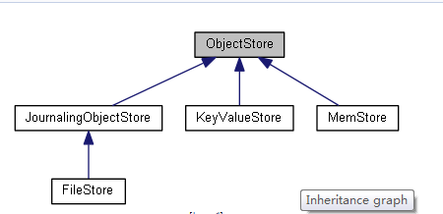
Store Backend
对外接口ObjectStore
默认FileStore
支持事务（原子性），主要接口：
apply_transaction
int queue_transaction(
Sequencer *osr,
Transaction* t,
Context *onreadable,
Context *oncommit, //在journal落盘后的回
Context *onreadable_sync,
Context *oncomplete,
TrackedOpRef op)
Sequencer保证同一个PG多个写事务的顺序性

Slide 22
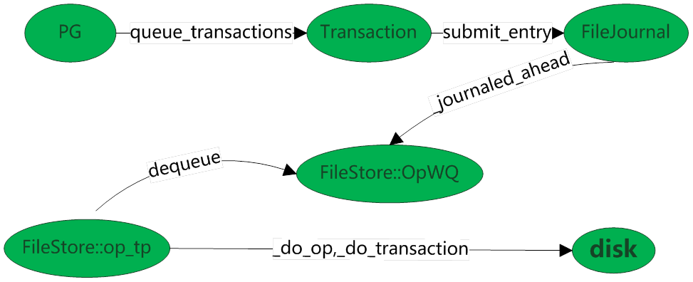
Store Backend
Journal
默认使用FileJournal
1、 FileJournal类似于数据库的writeahead日志，使用O_DIRECT和O_DSYNC每次同步写入到journal文件，完成后该事务会被塞到FileStore的op queue。
2、 FileStore会存在多个thread从op queue里获取op，然后真正apply到文件系统上对应的Object(Buffer IO)。当FileStore将事务落到disk上之后，后续的该Object的读请求才会继续。

Slide 23
TODO:
扩容流程
缩容流程
故障流程
培训前一周收集问题

